Slide 1



KHỞI ĐỘNG
Trò chơi "Đuổi hình bắt chữ"
Quan sát các hình ảnh sau và tìm cụm từ mô tả thích hợp.
Lớp tiếng Anh | Trường Võ Thị Sáu

Slide 2



Trắng như tuyết
Nhanh như chớp
Nghĩ nát óc
Em có nhận xét gì về tính chất, mức độ trong các cách nói này so với cách nói bình thường? Nói như vậy để làm gì?

Slide 3

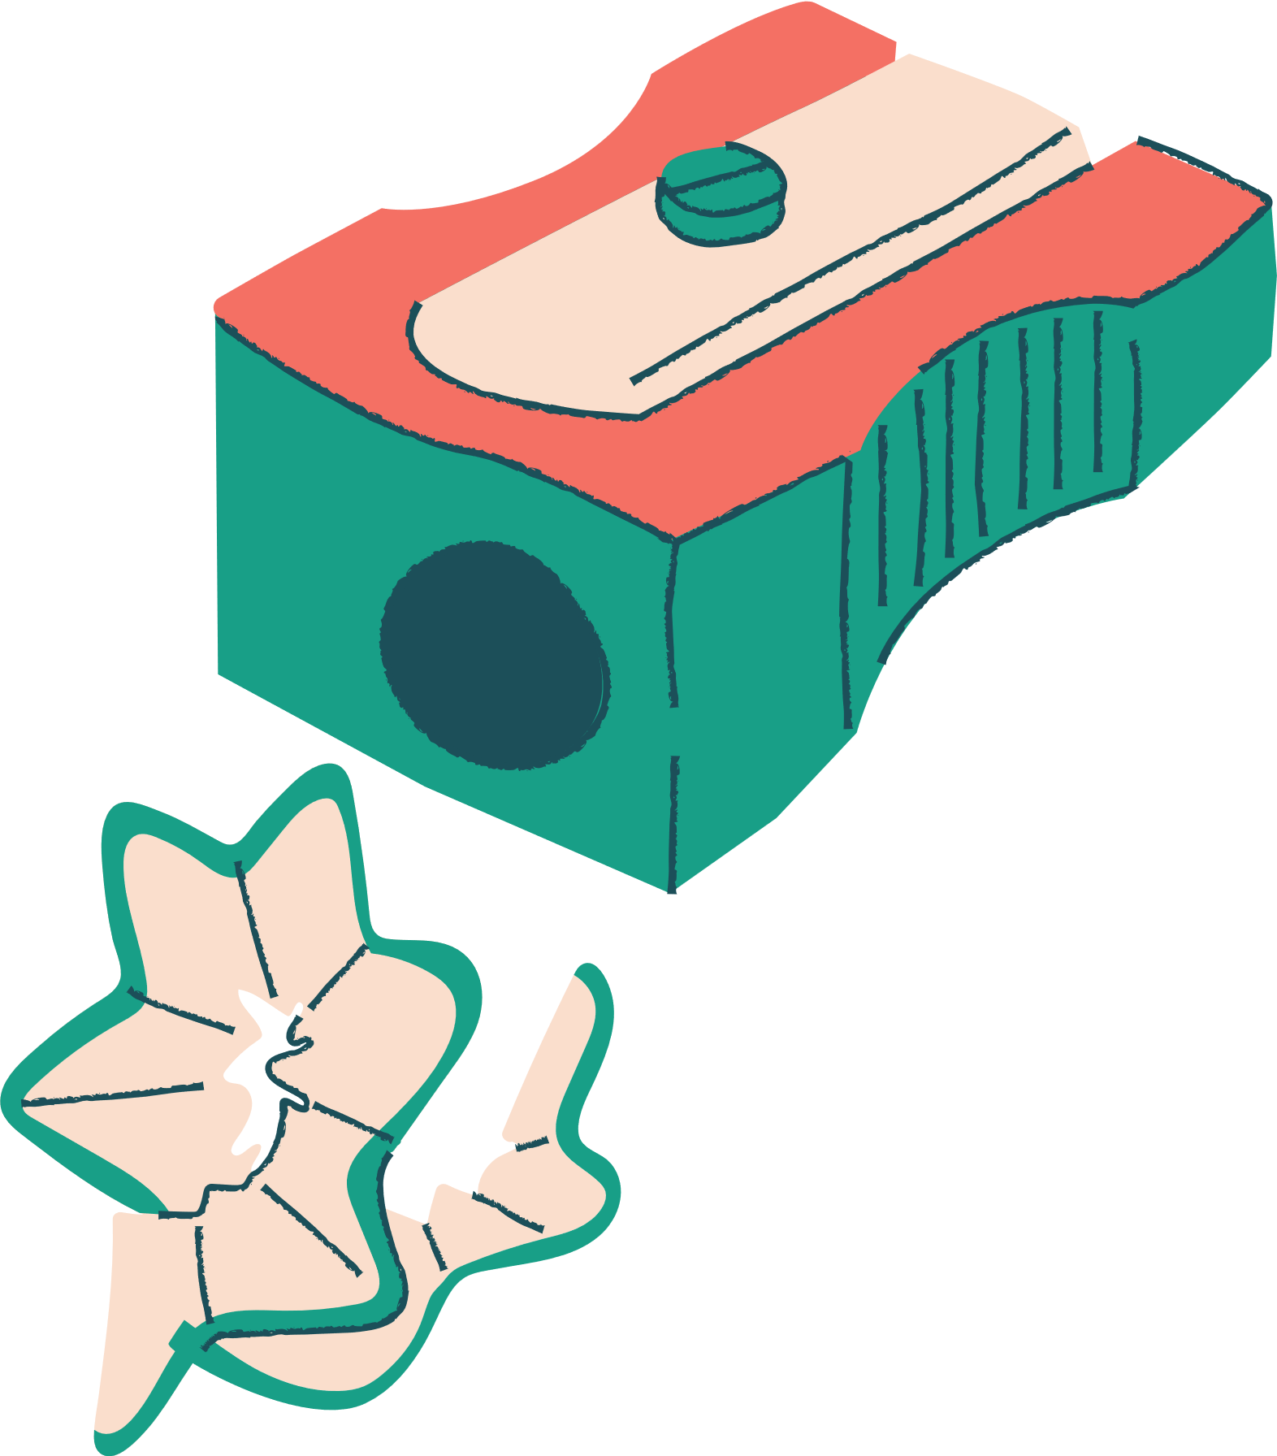




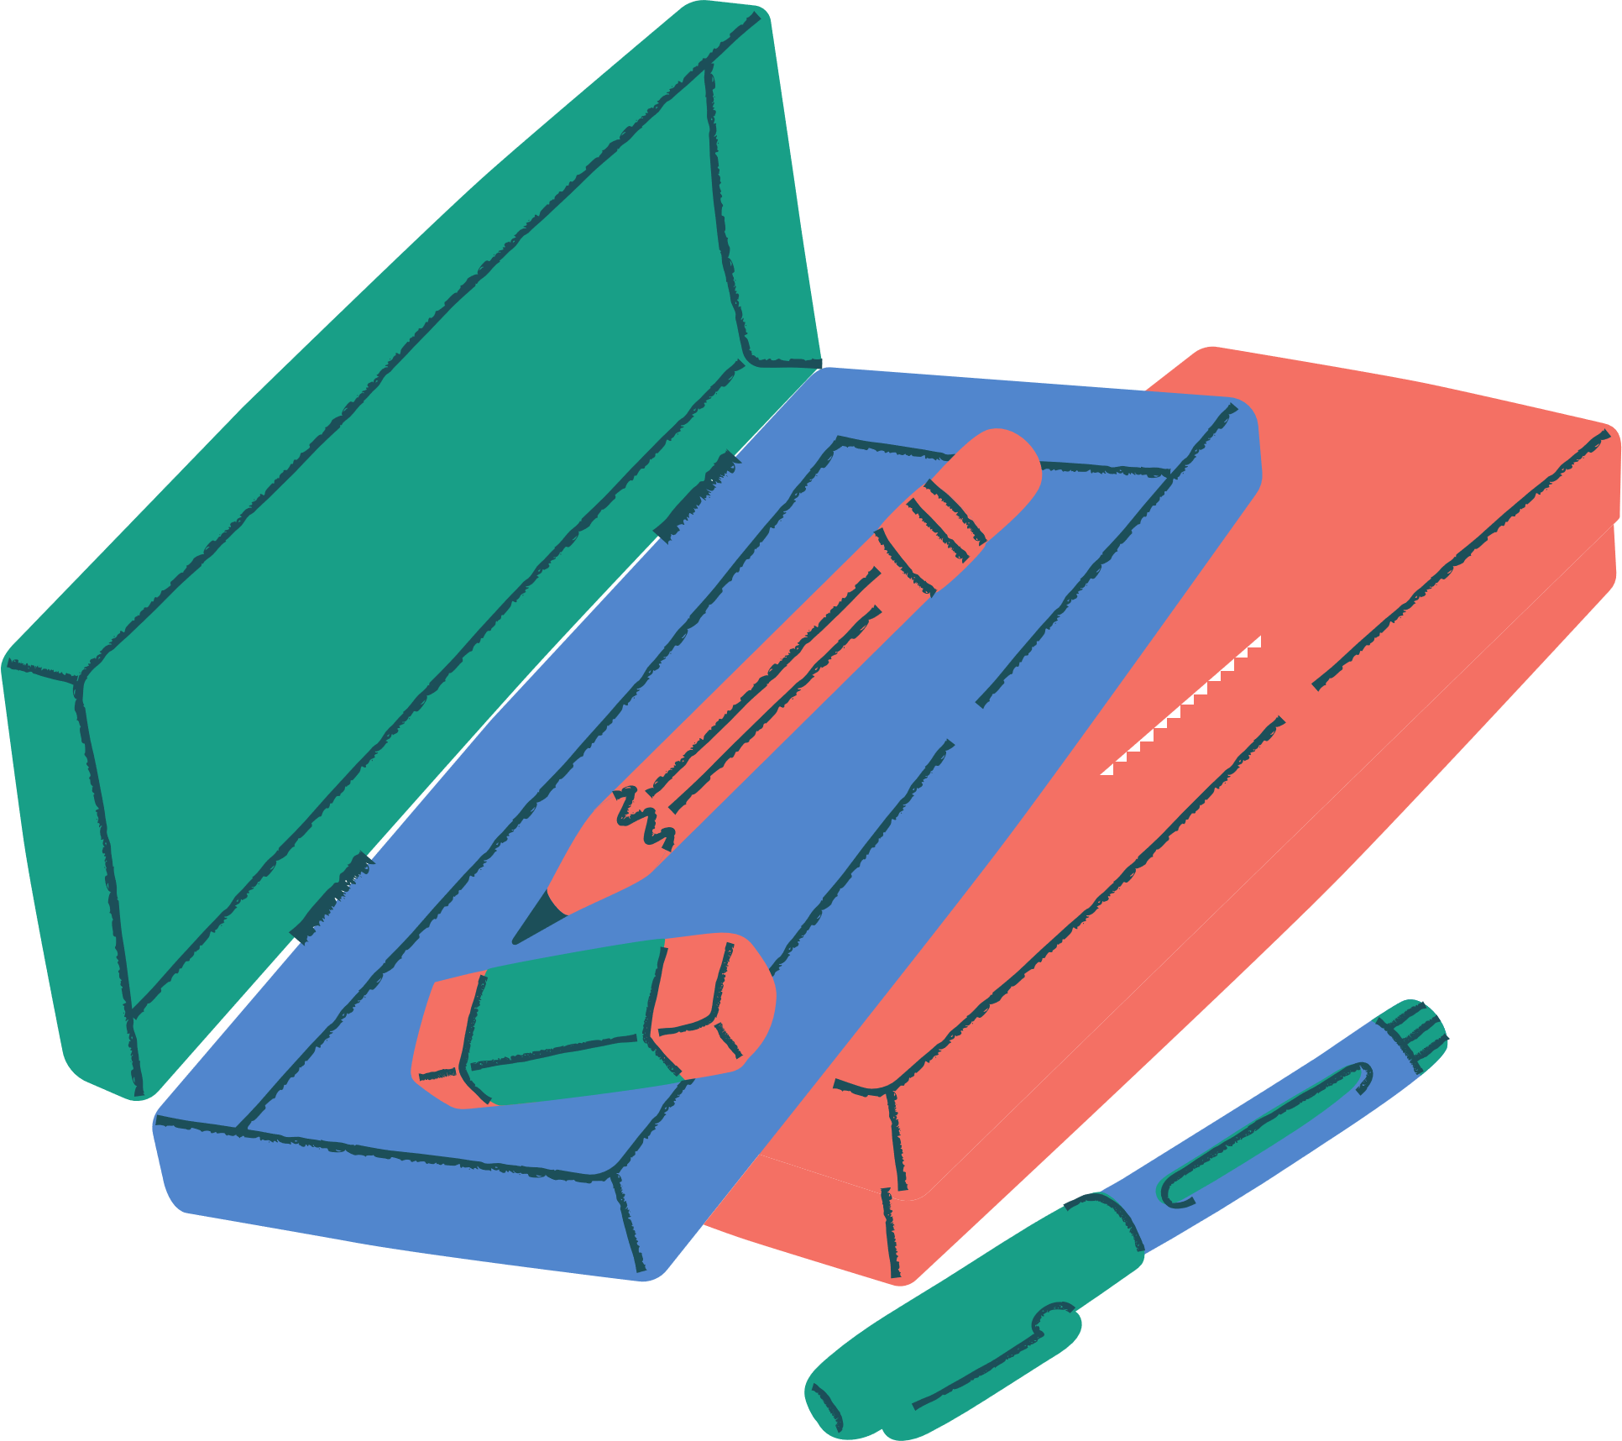
BÀI 6: TRUYỆN NGỤ NGÔN VÀ TỤC NGỮ
Thực hành tiếng Việt
BIỆN PHÁP TU TỪ
NÓI QUÁ - NÓI GIẢM NÓI TRÁNH

Slide 4



I. Đặc điểm và tác dụng của biện pháp tu từ nói quá, nói giảm - nói tránh
Yêu cầu:
Thảo luận nhóm đôi, hoàn thành phiếu học tập số 1.
Thời gian: 4 phút

Slide 5




Nói quá
Nói giảm - nói tránh
Đặc điểm
Biện pháp tu từ nói quá có đặc điểm: luôn phóng đại tính chất, quy mô của sự vật, hiện tượng được nói đến.
Đặc điểm
Là biện pháp tu từ dùng cách diễn đạt tế nhị, khéo léo.
Tác dụng
Tác dụng
- Gây ấn tượng đặc biệt.
- Tăng sức biểu cảm.
Tránh gây cảm giác quá đau buồn, nặng nề hoặc tránh sự thô tục, thiếu lịch sự.

Slide 6




II. Thực hành biện pháp tu từ nói quá
- Nhiệm vụ 1: Chia lớp thành các nhóm 4 HS, đánh số thứ tự.
+ Nhóm chẵn: Đọc và thực hiện bài tập 1 theo phiếu học tập số 2
+ Nhóm lẻ: Đọc và thực hiện bài tập 3 theo phiếu học tập số 3

Slide 7

Bài 1 (SHS – tr10)
Câu | Biện pháp tu từ nói quá | Điều muốn biểu thị | Tác dụng
a
b
c
- chưa nằm đã sáng
- chưa cười đã tối
Nói đến mùa hè ngày dài, đêm ngắn và mùa đông ngày ngắn, đêm dài.
Gây ấn tượng mạnh, tăng sức biểu cảm để nói đến cảm quan về thời gian trong ngày của mùa hè và mùa đông.
Những việc to lớn, phi thường tưởng như phi thực tế đề có thể thành hiện thực.
Đề cao sự hòa thuận giữa vợ chồng trong gia đình, biểu thị sự hòa thuận thì việc khó thế nào cũng có thể làm được.
tát biển Đông cũng cạn
mô hôi thánh thót như mưa
Mồ hôi nhiều, biểu thị sự vất vả trong việc cày cấy, làm nông.
Cho thấy được sự vất vả trong việc cày cấy, làm nông. Từ đó gửi gắm thông điệp về việc trân trọng những hạt gạo, bát cơm hay rộng ra là các sản phẩm nông nghiệp.

Slide 8
Bài 3 (SHS – tr10)
Câu | Biện pháp tu từ Nói giảm, nói tránh | Điều muốn biểu thị | Tác dụng
a
b
c
Làm cho cách diễn đạt trở nên tế nhị, ý tứ, trang trọng, khiến cho cái chết đau buồn trở thành một sự hào hùng, mang dáng vẻ sử thi.
yên nghỉ tận sông Hồng
cái chết
Tránh gây cảm giác quá đau buồn, nặng nề khi nói về cái chết của "ông" và "bà".
mất, về
cái chết
Làm cho cách diễn đạt trở nên tế nhị, tránh sự thô tục, thiếu lịch sự về cái chết của cụ Bọ Ngựa già yếu.
khuất núi
cái chết

Slide 9


II. Thực hành biện pháp tu từ nói quá
Nhiệm vụ 2: Hoạt động cá nhân làm bài tập 2 (SHS tr.9)

Slide 10






Bài 2 (Tr. 9)
Cách nói quá
Cách nói thông thường
1) Nghìn cân treo sợi tóc.
a) rất hiền lành.
2) trăm công nghìn việc.
b) quá yếu, không quen lao động chân tay.
3) hiền như đất.
c) rất bận.
4) trói gà không chặt
d) ở tình thế vô cùng nguy hiểm.

Slide 11
Bài 2 (Tr. 9)
Cách nói quá
Cách nói thông thường
1) Nghìn cân treo sợi tóc.
a) rất hiền lành.
2) trăm công nghìn việc.
b) quá yếu, không quen lao động chân tay.
3) hiền như đất.
c) rất bận.
4) trói gà không chặt
d) ở tình thế vô cùng nguy hiểm.

Slide 12




III. Vận dụng
Viết một đoạn văn (khoảng 5-7 dòng) nêu những điều tốt đẹp em đã tiếp nhận được sau khi đọc những truyện ngụ ngôn trong bài học này. Trong đoạn văn có sử dụng biện pháp tu từ nói quá hoặc nói giảm – nói tránh.
Lớp tiếng Anh | Trường Võ Thị Sáu

